Slide 1


Por trás do 0800 da Plataforma Telessaúde RS

Slide 2

Educação
Diagnóstico
Consultoria

Slide 3

Agiliza a tomada de decisão para médicos e enfermeiros, auxilia na resolução de problemas de saúde e dúvidas em tempo real
Notes:
Explicar o 0800 de maneira mais aprofundada (focar em como funciona e os benefícios que isso trouxe para o SUS)
Falar sobre solicitante
*Esclarecer rapidamente que fazemos apenas teleconsultorias, não teleconsultas

Slide 4
+65mil
consultorias
realizadas

Slide 5
+7mil
profissionais
solicitantes

Slide 6

Resultados
Encaminhamento evitado em 62%
dos casos
99% satisfeito ou muito satisfeito

Slide 7
Solicitante
Monitor
Regulador
Teleconsultor

Slide 8


X

Slide 9
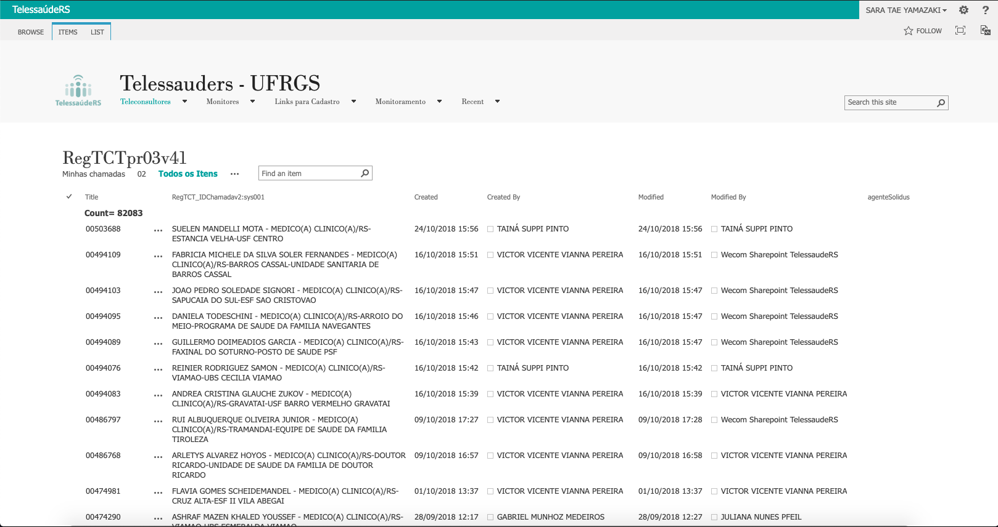

Slide 10
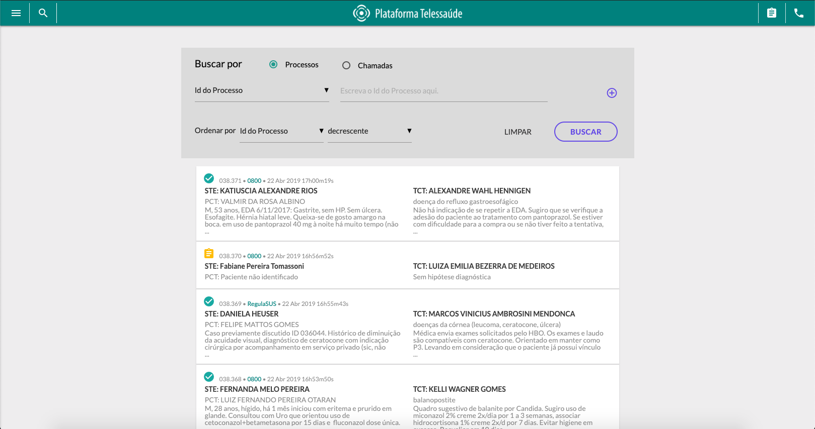

Slide 11
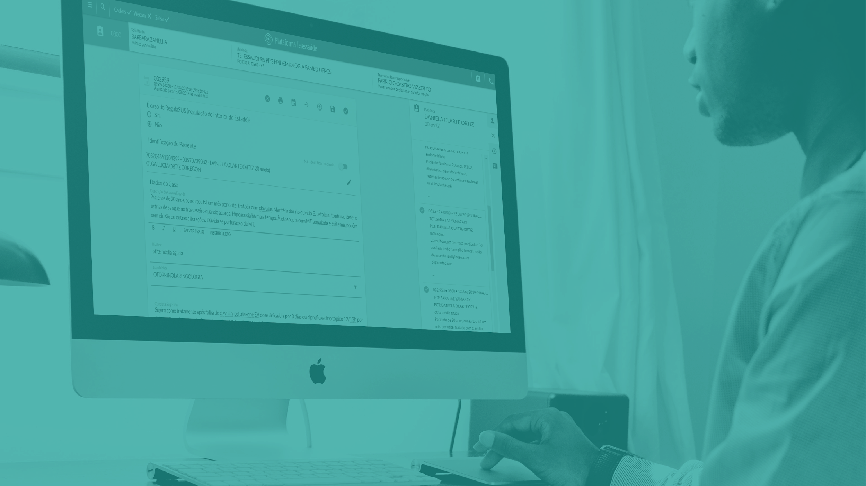
Funcionalidades
Notes:
A plataforma está em constante atualização para prover melhoria contínua aos usuários.

Slide 12
Transferência de chamadas, interoperando com o Solidus

Slide 13
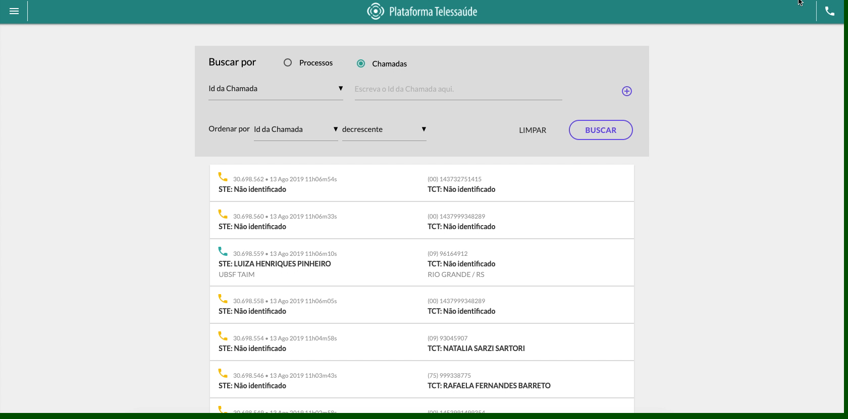

Slide 14
Identificação de paciente,
interoperando com cadSUS

Slide 15
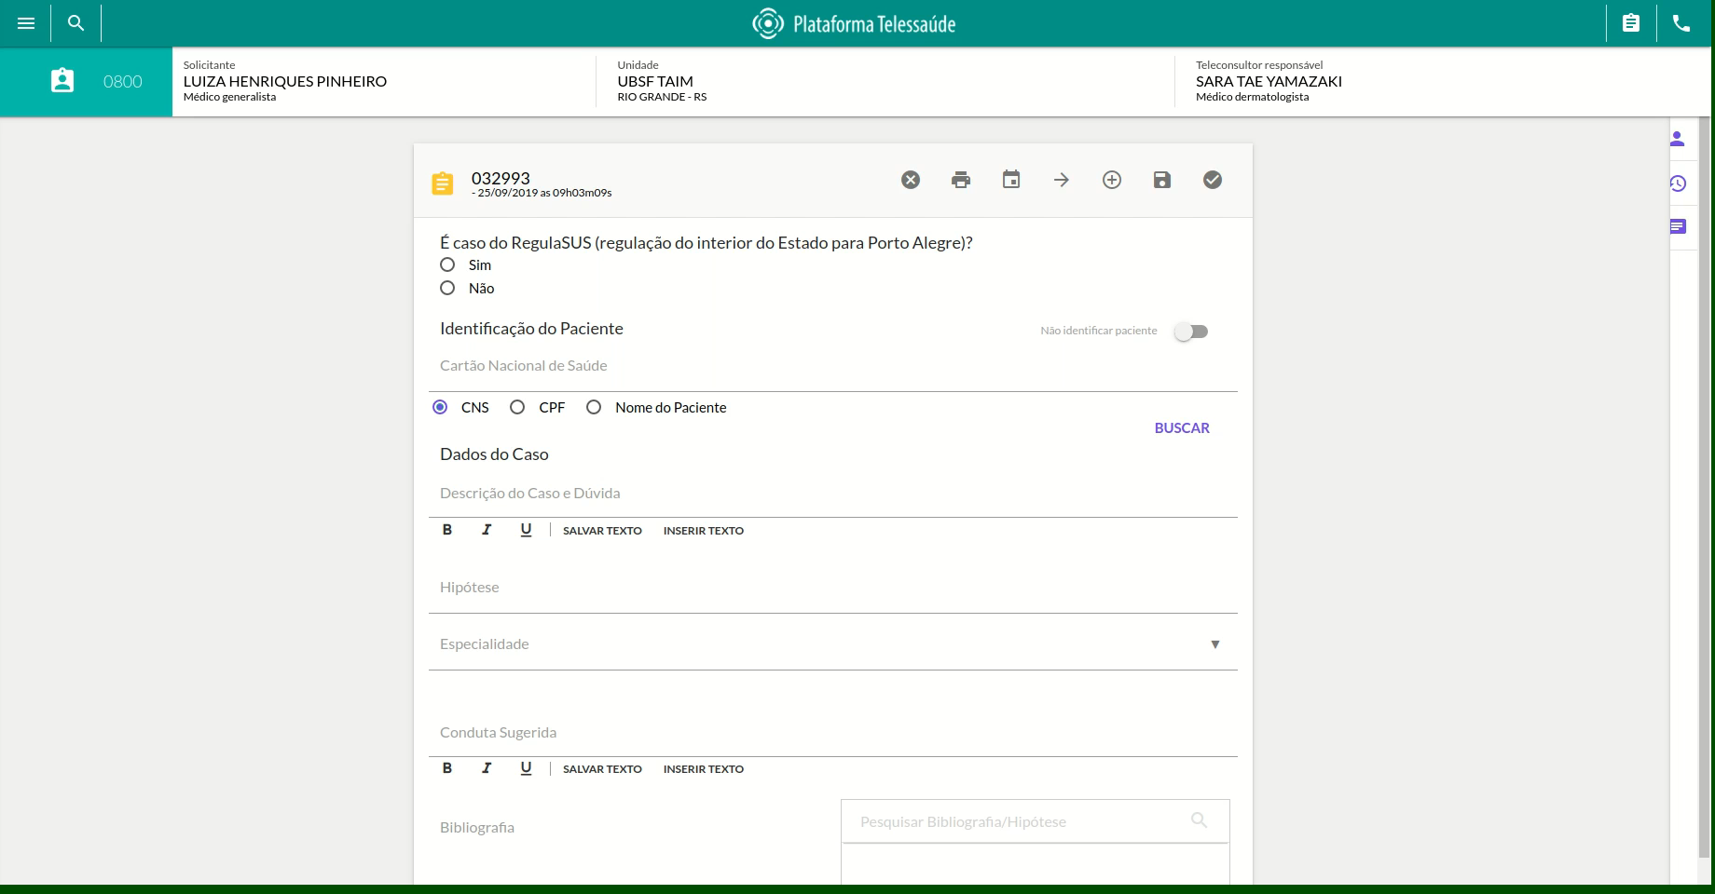

Slide 16
Navegação de históricos e comunicação

Slide 17
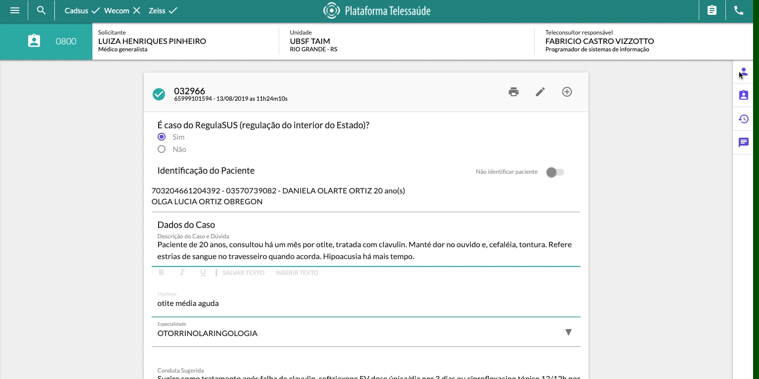
Notes:
informações auxiliares do solicitante (casos anteriores, casos abertos), do paciente (casos anteriores e abertos), histórico, chat para comunicações sobre o processo

Slide 18
Autopreenchimento customizável

Slide 19
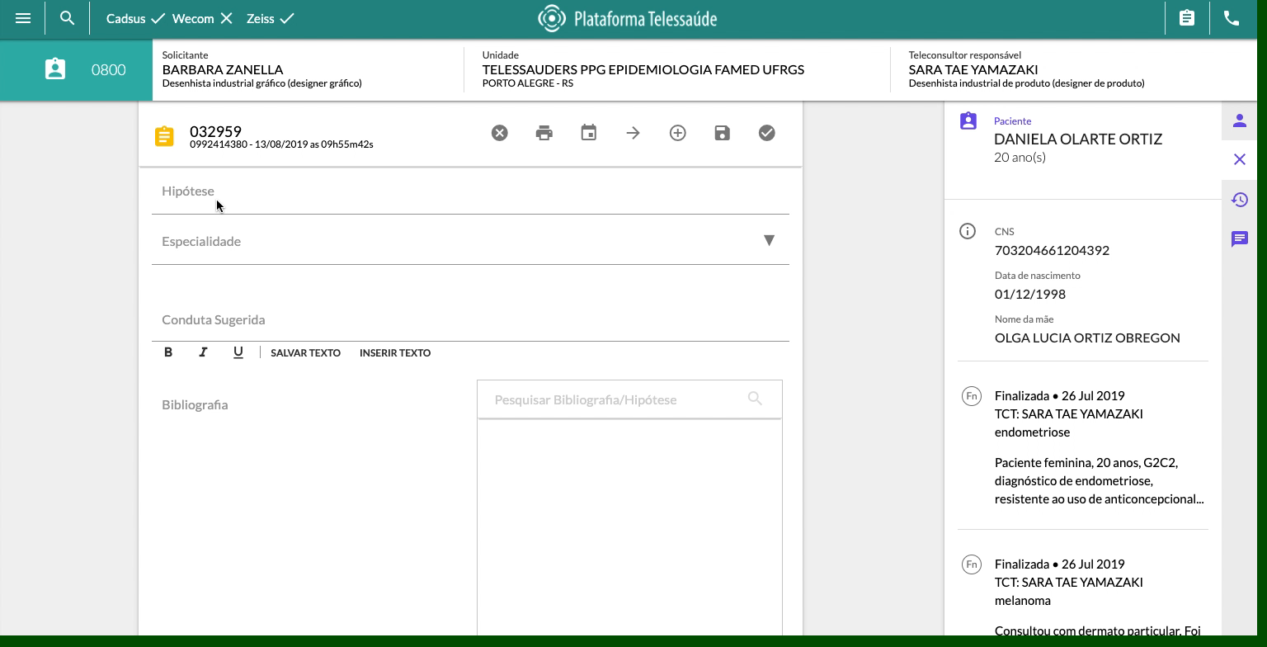
Notes:
Conforme Hipótese selecionada:
Pré-seleção de Especialidade
Sugestão de Referências
Auto-preenchimento de CID e CIAP

Slide 20
Busca customizável

Slide 21
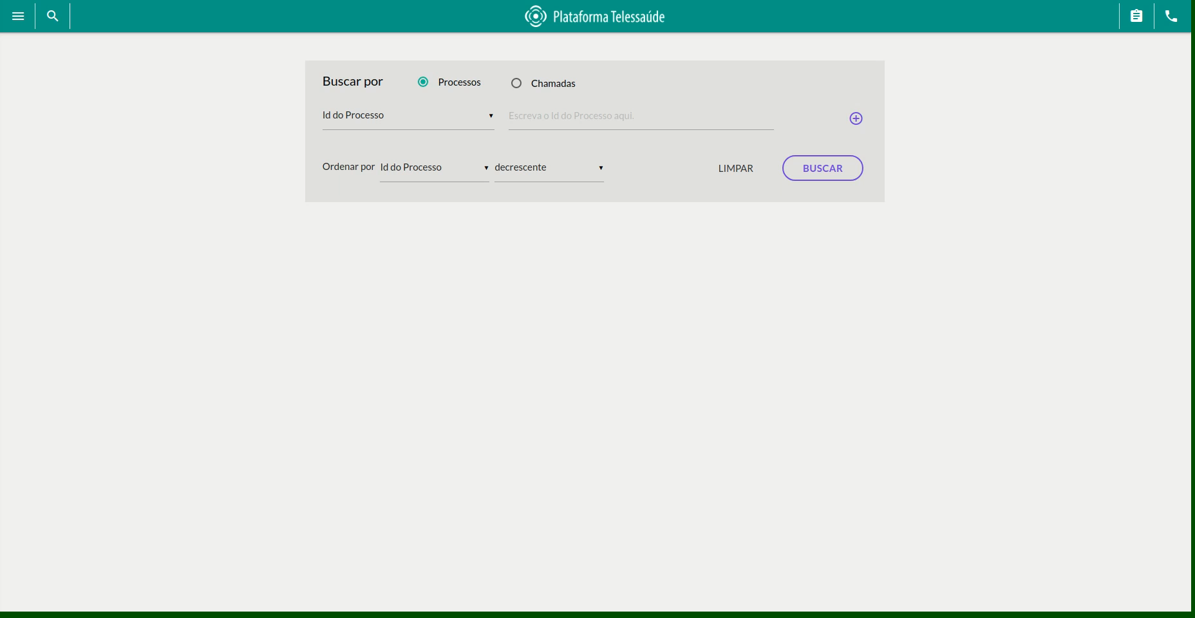

Slide 22
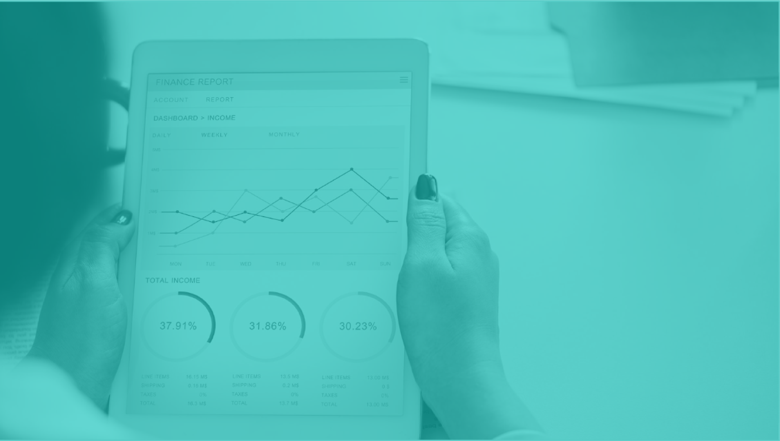
Pesquisa de satisfação
Notes:
comparativo de uma ferramento que foi desenvolvida sem pensar no usuário e uma ferramenta que foi pensada desde sua concepção em suprir as necessidades da rotina de trabalho do usuário, com constante atualização e melhoria e troca com com o usuário

Slide 23
12%
75%
NPS
65
83
SUS

Slide 24
Como chegamos lá?

Slide 25
1. Métodos Ágeis

Slide 26
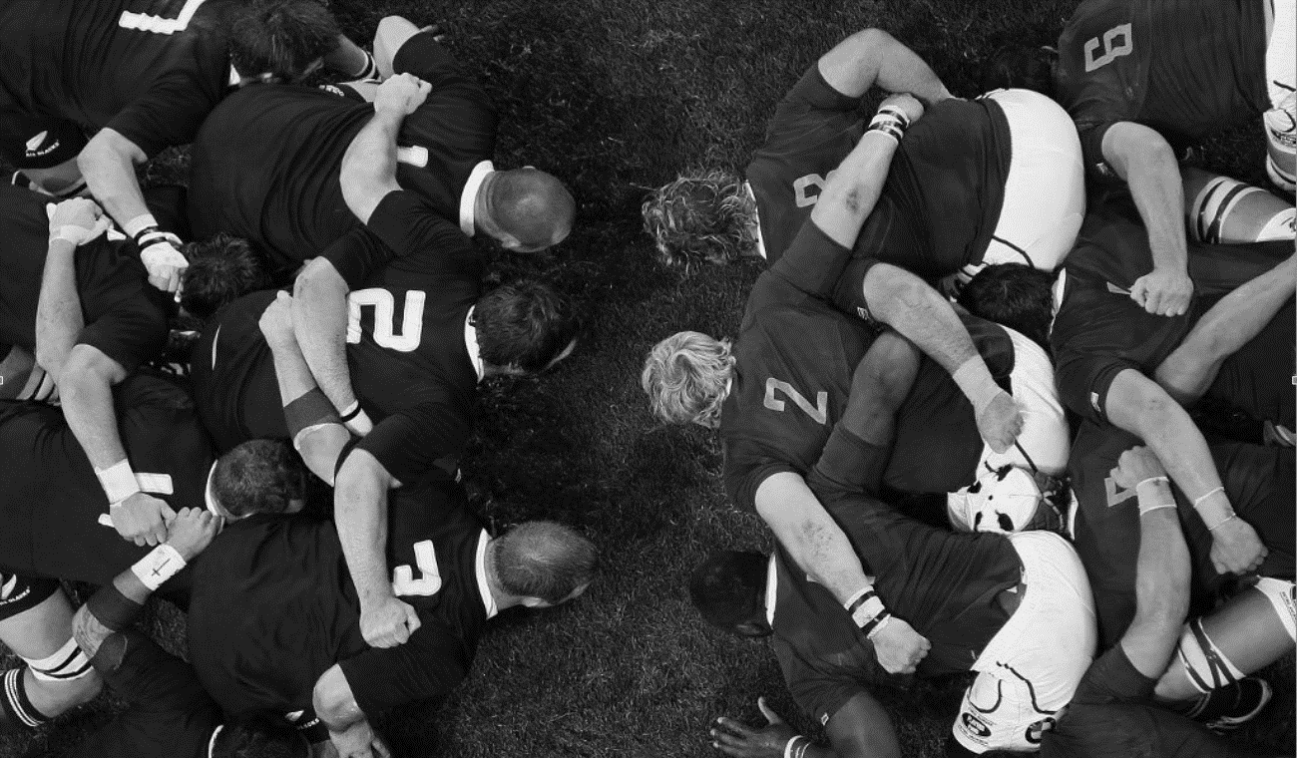
SCRUM

Slide 27
2. Ferramentas de organização

Slide 28


Comunicação
Gerenciamento de
projetos
Notes:
ferramentas de organização

Slide 29
3. Equipe multidisciplinar com foco no usuário
Notes:
ux e devs

Slide 30
“Nós passamos muito tempo fazendo o design de uma ponte e pouco tempo pensando nas pessoas que a atravessam” - Dr. Prabhjot Singh
Notes:
ux e devs

Slide 31
Daniela Olarte Ortiz
daniela.ortiz@telessauders.ufrgs.br
Fabricio Castro Vizzotto
fabricio.vizzotto@telessauders@ufrgs.br
Telessaúde RS
contato@telessauders.ufrgs.br
OBRIGADO!

